Slide 1
测试：数据的构造、对拍
《算法竞赛入门到进阶》补充内容
罗勇军 QQ 15512356
华东理工大学
本课件可自由传播，欢迎交流
课件和代码下载地址：
https://blog.csdn.net/weixin_43914593/article/details/106863166
https://github.com/luoyongjun999/code

Slide 2
初学者问题：如何测试程序的正确性
问题1：如何构造极大范围内的随机数。
问题2：如何去掉重复的随机数。
问题3：如何进行对拍。

Slide 3
例：构造hdu 1425 sort的测试数据
给你n个整数，请按从大到小的顺序输出其中前m大的数。
输入：每组测试数据有两行，第一行有两个数n, m(0 < n, m < 1000000)，第二行包含n个各不相同，且都处于区间[-500000, 500000]的整数。
输出：对每组测试数据按从大到小的顺序输出前m大的数。

Slide 4
如何使用rand函数。
rand()：产生一个的数字 [0, RAND_MAX]
需要配合随机随机种子一起使用
RAND_MAX=2¹⁵-1=32767
#include <ctime>
#include <iostream>
using namespace std;
// 产生[l, r]的随机数
int rnd(int l, int r) {
return rand() % (r - l + 1) + l;
}
int main(void) {
// 随机种子
srand((unsigned)time(NULL));
int n = rnd(0, 20);
cout << n << endl;
for (int i = 0; i < n; i++) {
cout << rnd(4, 10) << endl;
}
return 0;
}

Slide 5
问题1：如何生成超大范围内的随机数？
例如，生成[1, 1000000]内的随机数。
但是，rand() 只能生成大小在[0, RAND_MAX]内的随机数。
RAND_MAX=32768

Slide 6
2个方法：
（1） rand()*rand() ，这样很简单，不过几乎不能产生素数。
（2）
unsigned long ulrand(){ //生成一个大随机数
return (
(((unsigned long)rand()<<24)& 0xFF000000ul)
|(((unsigned long)rand()<<12)& 0x00FFF000ul)
|(((unsigned long)rand()) & 0x00000FFFul));
}

Slide 7
生成 [MIN, MAX]之间的一个随机数
const int MAX = 1000000; //100万
const int MIN = 0;
int big_rand; //大随机数
big_rand = ulrand() % (MAX-MIN + 1) + MIN;

Slide 8
C++11 - mt19937_64：
和rand()的区别：无上限限制，但是可以自己设定，可以生成longlong的超大数字。
1. 生成无范围的大数字
#include <iostream>
#include <chrono>
#include <random>
using namespace std;
int main(){
// 随机数种子
unsigned seed = std::chrono::system_clock::now().time_since_epoch().count();
mt19937_64 rand_num(seed); // 大随机数
cout << rand_num() << endl;
return 0;
}

Slide 9
2. 生成范围的大数字
#include <random>
#include <iostream>
#include <chrono>
using namespace std;
int main() {
unsigned seed = std::chrono::system_clock::now().time_since_epoch().count();
mt19937_64 gen(seed);
long long limit = 1e9 + 7; // 上限
uniform_int_distribution<long long > dis(0LL, limit); // 给定范围
for (int n = 0; n< 20; ++n)
cout << dis(gen) << ' ';
cout << endl;
return 0;
}

Slide 10
问题2：如何去掉重复的随机数
如何去掉100万个数中的重复数字？而且不改变顺序。
数太多，不可能用简单的暴力法；
用unique()去重会改变顺序。
简单又最快的方法：hash，用一个hash数组判断重复。（不过，这个方法的问题是：产生的随机数都在[0,100万]之内）

Slide 11
用hash判重和去重
int myhash[MAX]; //hash表
int mynum[MAX]; //记录不同的随机数
下面处理随机数big_rand：
if(myhash[big_rand] == 0) { //第big_rand位置还没有
myhash[big_rand]=1;
//随机数big_rand ，登记在myhash[]的第big_rand个位置
mynum[num]= big_rand; //记录随机数
num++; //记录随机数的数量
}

Slide 12
Hdu 1425的测试数据构造程序：
经一次测试，生成的100万个随机数，有约63万个不重复。

Slide 13
生成输入测试数据
用测试程序生成一个输入测试文件 data.in
或：
生成输入文件 data.in：
freopen(“data.in”, “w”, stdout);
根据输入生成输出文件 data.out：
freopen(“data.in”, “r”, stdin);
freopen(“data.out”, “w”, stdout);

Slide 14
对拍：测试Hdu 1425的3个实现
1、冒泡算法（冒泡算法无法处理100万个数，不能测试）
2、sort排序
3、hash算法
另外，有兴趣可以试试基数排序，这个情况下比sort快。

Slide 15
用后面2个程序分别生成输出文件
hash.out
sort.out

Slide 16


比较2个程序的输出是否一样
Windows：fc命令
Linux：diff命令

Slide 17
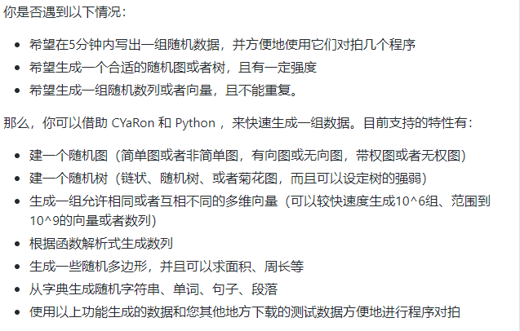
Python的竞赛用
随机数据的程序库，洛谷出的 CYaRon
Github：https://github.com/luogu-dev/cyaron

